Slide 1

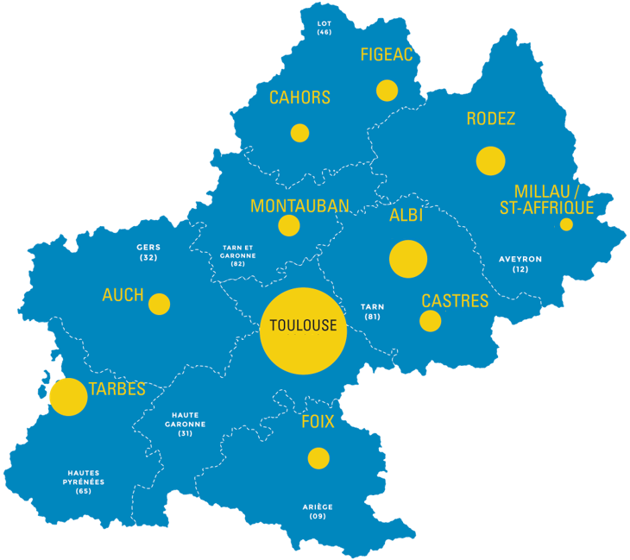










96 876
/
PAMIERS
Répartition des effectifs étudiants UT en 2021-2022 à Toulouse (Observatoire UT, SISE 2021-22)
Notes:
Source : Observatoire UT – SISE 2021-22. Effectifs étudiants inscrits en inscription principale tout régime confondu en 2021-2022, hors CPGE, hors ICT, IFSI inclus.

